Slide 1
Неделя профилактики
рака легких
с 19 по 25 августа 2024 года
Светоносов Константин Владимирович
заведующий отделом стратегического планирования ГБУЗ «Кузбасский центр общественного здоровья и медицинской профилактики»

Slide 2
Рак - одна из ведущих причин смерти в мире, которая ежегодно уносит жизни почти 10 млн человек.
В 2020 г. наиболее распространенными видами рака были:
рак молочной железы (2,26 млн случаев);
рак легких (2,21 млн случаев);
рак толстой и прямой кишки (1,93 млн случаев);
рак предстательной железы (1,41 млн случаев);
рак кожи (немеланомный) (1,20 млн случаев);
рак желудка (1,09 млн случаев).

Slide 3
Наиболее распространенные причины смерти от онкологических заболеваний в 2020 г. (ВОЗ):
рак легких (1,8 млн случаев смерти);
рак толстой и прямой кишки (916 000 случаев смерти);
рак печени (830 000 случаев смерти);
рак желудка (769 000 случаев смерти);
рак молочной железы (685 000 случаев смерти).

Slide 4
Рак легкого (РЛ) -
злокачественное новообразование эпителиального происхождения, развивающееся из слизистых оболочек бронхиального дерева, бронхиальных желез (бронхогенный рак) или альвеолярной ткани (легочный или пневмогенный рак).
лидирует в структуре смертности населения от злокачественных опухолей.
летальность составляет 85% от общего числа заболевших, несмотря на успехи современной медицины.

Slide 5
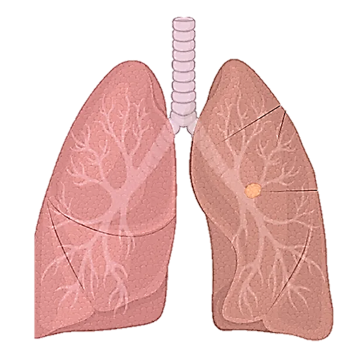
Основная группа заболевших – длительно курящие мужчины в возрасте от 50 до 80 лет, эта категория составляет 60-70% всех случаев РЛ, а летальность до 90%.
В настоящее время наблюдается увеличение заболеваемости женщин и снижение возраста первичного выявления болезни.
Чаще опухоль возникает в правом легком - в 52%, в левом легком – в 48% случаев

Slide 6
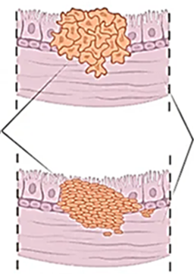
Развитие РЛ неодинаково при опухолях разной гистологической структуры.
Для дифференцированного плоскоклеточного рака характерно медленное течение.
Недифференцированный рак развивается быстро и дает обширные метастазы.
Наиболее злокачественным течением обладает мелкоклеточный рак легкого:
развивается скрытно и быстро
рано метастазирует
имеет плохой прогноз
Немелкоклеточный рак
Опухоль
Бронхи
Мелкоклеточный рак

Slide 7
Факторы риска развития РЛ
Внешние:
курение, в т.ч. пассивное;
проживание в районах с неблагополучной экологией (промышленные загрязнения, выхлопные газы и т. д.);
вредные условия производства (работа на угледобывающих, асбоцементных предприятиях, постоянные контакты с тяжелыми металлами, силикатами, мышьяком, химическими препаратами из группы пестицидов, с повышенным количеством радона);
пребывание в зонах повышенного радиационного излучения.
Внутренние:
наследственный анамнез (если ближайшие родственники болели или умерли от РЛ, то у человека повышен риск развития заболевания);
хронические легочные заболевания (туберкулез, пневмосклероз, ХОБЛ).
При сочетании факторов риск озлокачествления клеток легочной паренхимы после 35 лет возрастает в 30 раз у мужчин и в 70-90 раз у женщин!

Slide 8
Симптомы РЛ
субфебрильная температура;
слабость и усталость сразу после пробуждения;
кожный зуд с развитием дерматита и появлением наростов на коже;
слабость мышц и повышенная отечность;
нарушение работы центральной нервной системы: головокружение (вплоть до обморока), нарушение координации движений или потеря чувствительности;
специфические симптомы (кашель с «ржавой» мокротой, одышка, кровохарканье, боль) чаще возникают при распространенной форме заболевания.

Slide 9
Стадии РЛ
I стадия — опухоль меньше 3 см, метастазы отсутствуют, симптомов нет.
II стадия — опухоль до 6 см, находится в границах сегмента легкого или бронха.
Единичные метастазы в отдельных лимфоузлах (ограничены грудной клеткой на стороне поражения). Симптомы более выражены, появляется кровохарканье, боль, слабость, потеря аппетоита.
III стадия — опухоль превышает 6 см, проникает в другие части легкого или соседние бронхи. Средостенные лимфатические узлы могут быть поражены метастазами.
IV стадия — опухоль дает метастазы в другие органы.

Slide 10
Лечение РЛ
Выбор лечения зависит от:
стадии заболевания
гистологической структуры
сопутствующей патологии
сочетание вышеописанных факторов
Существует несколько методов лечения РЛ:
хирургический
лучевая терапия
химиотерапия

Slide 11
Прогноз лечения РЛ
Как правило, к благополучному исходу приводит сочетание различных методов лечения:
при отсутствии лечения 90% больных после выявления болезни не проживают более 2-5 лет;
при хирургическом лечении 30% больных имеют шанс прожить более 5 лет;
при сочетании хирургической, лучевой и химиотерапии шанс прожить более 5 лет появляется еще у 40 % больных.

Slide 12
Диагностика РЛ:
До 60% онкологических поражений легких выявляются во время профилактической флюорографии:
на 1 стадии регистрируется 5-15% пациентов;
на 2 — 20-35%;
на 3 — 50-75%;
на 4 — более 10%.
Диагностика при подозрении на рак легкого включает в себя:
КТ органов грудной клетки, бронхоскопию (фибробронхоскопию), УЗИ надключичных областей, органов брюшной полости, забрюшинного пространства, плевральную пункцию, трансторакальную пункционную биопсию.

Slide 13
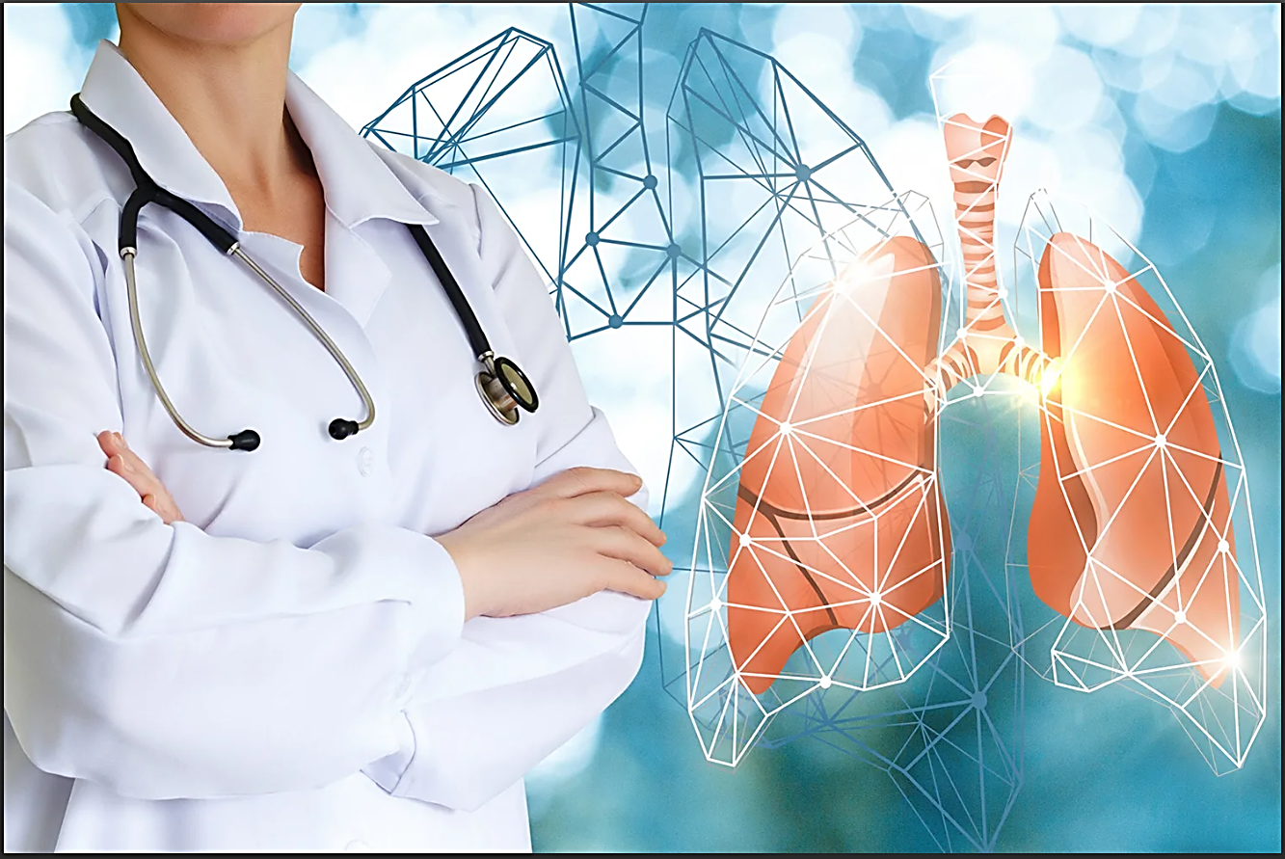
Профилактика РЛ
Первичная профилактика: подразумевает ведение здорового образа жизни, исключив вредные привычки.
Вторичная профилактика: это регулярные обследования, которые нужно проходить, чтобы выявить онкологию на ранней стадии, если она появится.
Третичная профилактика: это меры профилактики рецидива и прогрессирования рака легких для тех, кто уже перенес это заболевание.

Slide 14
Первичная профилактика РЛ
Это общие рекомендации, которые ориентированы на устранение внешних негативных факторов. Их нужно соблюдать всем людям, чтобы снизить риск онкологии:
Не начинайте курить, старайтесь не находиться рядом с другими курильщиками.
Если вы курите, постарайтесь бросить. При любом стаже курения отказ от него снижает риск рака.
При наличии фактора риска, связанного с профессией, соблюдайте технику безопасности, используйте средства защиты органов дыхания.
Укрепляйте иммунитет — контролируйте состояние здоровья, чаще бывайте на свежем воздухе, закаляйтесь.
Вовремя лечите инфекционные заболевания бронхо-легочной системы, старайтесь не допускать появления хронических болезней. Проходите вакцинацию для профилактики инфекций.
Принимайте любые лекарства и витамины только по назначению врача.
Питайтесь правильно, контролируйте вес, старайтесь вести здоровый образ жизни и уделять достаточно времени физической активности.
Ежегодно проходите профилактический медицинский осмотр и диспансеризацию.

Slide 15
Вторичная профилактика РЛ
Она необходима всем, для кого риск заболеть раком легких повышен.
Ежегодно проходить обследование необходимо:
Тем, кто курит. Если человек выкуривает до 1 пачки сигарет в день, ежегодный скрининг нужен при стаже курения в 20 лет. Если в день курильщик выкуривает больше 2 пачек сигарет, он попадает в группу риска уже после 15 лет курения.
Людям старше 55 лет. Особенно важно регулярно обследоваться тем, у кого есть хронические заболевания органов дыхания или хронические инфекции.
Работникам вредных производств. При стаже работы больше 10 лет угроза для здоровья возрастает. Необходимо контролировать состояние легких.
Тем, кто долго живет в районах с экологически неблагоприятной обстановкой, с сильно загрязненным воздухом.
В России все взрослые люди ежегодно должны делать флюорографию. Это исследование проверяет состояние легких, но оно не выявляет рак на ранней стадии. Поэтому тем, кто находится в группе риска, нужно проходить дополнительное обследование (рентгенографию или компьютерную томографию). Его можно спланировать, обратившись к пульмонологу или к онкологу.

Slide 16
Третичная профилактика РЛ
Рецидивы рака легкого встречаются значительно реже, чем прогрессирование заболевания. Чем больше времени прошло после завершения терапии, тем меньше вероятность рецидива или прогрессирования онкологического заболевания.
График осмотров зависит от стадии онкологического заболевания, от состояния здоровья пациента. В первые 1-2 года после операции посещать онколога нужно каждые 3-6 месяцев, затем ежегодно.
Если рак был выявлен на III или IV стадии, пациенту может быть назначена адъювантная терапия — «профилактическая» химиотерапия или лечение другими методами. Пока эта терапия не будет завершена, посещать онколога нужно будет регулярно.

Slide 17
Заключение
Рак легкого является ведущей причиной смерти от онкологических заболеваний во всем мире, на долю которой приходятся самые высокие показатели смертности среди как мужчин, так и женщин.
Ведущей причиной развития рака легкого является курение, вызывающее примерно 85% всех случаев заболевания.
Рак легкого нередко диагностируется на поздних стадиях, когда диапазон вариантов лечения ограничен.
Скрининг представителей групп высокого риска способствует своевременному выявлению заболевания и значительному повышению выживаемости пациентов.
Первичная профилактика (в частности, меры по борьбе против табака и снижение воздействия экологических факторов риска) помогает уменьшить заболеваемость раком легкого и сохранить жизнь людей.

